Slide 1
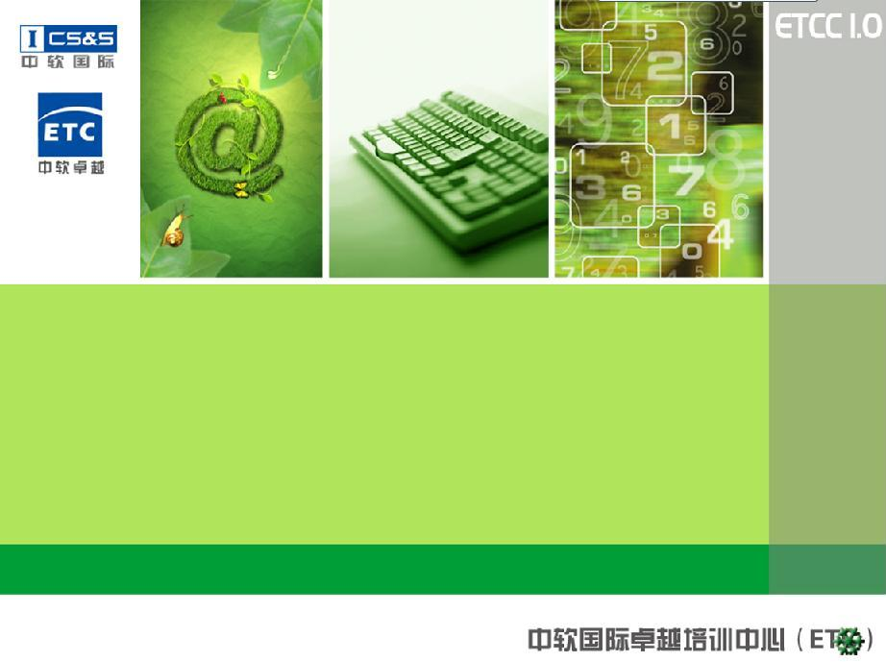
SpringMVC应用之二

Slide 2
为什么需要拦截器
早期MVC框架将一些通用操作写死在核心控制器中，致使框架灵活性不足、可扩展性降低
Spring将预处理与后处理功能放到多个拦截器中实现，拦截器可自由选择和组合，增强了灵活性，有利于系统的解耦

Slide 3
什么是SpringMVC拦截器
SpringMVC的拦截器类似于Servlet开发中的过滤器Filter，用于对处理器进行预处理和后处理。
Servlet过滤器和拦截器的区别：
1、拦截器是基于java的反射机制的，而过滤器是基于函数回调。
2、拦截器不依赖servlet容器，是基于某些框架的。过滤器依赖servlet容器。
3、拦截器只能对框架中的控制器请求起作用，而过滤器则可以对几乎所有的请求起作用。

Slide 4
SpringMVC自定义拦截器-1
定义拦截器有两种方式，如下：
1. 实现接口：org.springframework.web.servlet.HandlerInterceptor
接口中有三个方法需要重写：
1) public boolean preHandle
(HttpServletRequest request,HttpServletResponse response,
Object handler) throws Exception
注意：参数中的 Object handler 是下一个拦截器。
该方法在 controller 执行前执行，可以实现对数据的预处理。
如果方法返回 true ，则继续执行 controller 。
2) public void postHandle
(HttpServletRequest request,HttpServletResponse response,
Object handler, ModelAndView modelAndView) throws Exception
该方法在 controller 执行后，生成视图前执行。在这里，我们有机会修改视图层数据。
3) public void afterCompletion(HttpServletRequest request,
HttpServletResponse response, Object handler, Exception ex) throws Exception
最后执行，通常用于记录日志，释放资源，处理异常。
2. 继承适配器类：
org.springframework.web.servlet.handler.HandlerInterceptorAdapter
这个适配器实现了HandlerInterceptor接口。提供了这个接口中所有方法的空实现。
Notes:
topic：我们在开发打印机时，使用了Ink和Paper接口。但并不关心其实现。
讲解：体现了两个原则：1. 面向接口编程；2.组件的实现隔离
问：ink和paper何时被实例化呢？
答：别忘了我们还有组装阶段。

Slide 5
SpringMVC自定义拦截器-2
1. 创建权限管理的自定义拦截器类
public class LoginInterceptor extends HandlerInterceptorAdapter{
//在业务处理器处理请求之前被调用
public boolean preHandle(HttpServletRequest request,HttpServletResponse response,Object handler) throws Exception {
Users users = (Users)request.getSession().getAttribute("users");
if(users == null){
request.getRequestDispatcher("/jsp/login.jsp").forward(request, response);
return false;
}else{
return true;
}
}
//在业务处理器处理请求执行完成后,生成视图之前执行的动作
public void postHandle(HttpServletRequest request,HttpServletResponse response,Object handler,ModelAndView modelAndView)throws Exception{}
//在DispatcherServlet完全处理完请求后被调用,可用于清理资源等
public void afterCompletion(HttpServletRequest request,HttpServletResponse response,Object handler, Exception ex)throws Exception{}
}
返回值为false，不执行下一个资源
Notes:
topic：我们在开发打印机时，使用了Ink和Paper接口。但并不关心其实现。
讲解：体现了两个原则：1. 面向接口编程；2.组件的实现隔离
问：ink和paper何时被实例化呢？
答：别忘了我们还有组装阶段。

Slide 6
SpringMVC自定义拦截器-3
2. 在springmvc-servlet.xml文件中配置
/** 拦截所有，包括子url
/* 拦截所有url，但不包括子url
/manager/*.do 拦截manager下的所有*.do
<!--配置拦截器, 多个拦截器,顺序执行 -->
<mvc:interceptors>
<mvc:interceptor>
<mvc:mapping path="/manager/*.do" />
<bean class="interceptor.LoginInterceptor"></bean>
</mvc:interceptor>
</mvc:interceptors>
Notes:
topic：我们在开发打印机时，使用了Ink和Paper接口。但并不关心其实现。
讲解：体现了两个原则：1. 面向接口编程；2.组件的实现隔离
问：ink和paper何时被实例化呢？
答：别忘了我们还有组装阶段。

Slide 7
多个拦截器的执行顺序-1
创建多个拦截器，在拦截器的三个方法中输入日志，并在配置文件中进行配置
<mvc:interceptors>
<mvc:interceptor>
<mvc:mapping path="/**" />
<bean class="interceptor.Test1Interceptor"></bean>
</mvc:interceptor>
<mvc:interceptor>
<mvc:mapping path="/**" />
<bean class="interceptor.Test2Interceptor"></bean>
</mvc:interceptor>
<mvc:interceptor>
<mvc:mapping path="/**" />
<bean class="interceptor.Test3Interceptor"></bean>
</mvc:interceptor>
</mvc:interceptors>
Notes:
topic：我们在开发打印机时，使用了Ink和Paper接口。但并不关心其实现。
讲解：体现了两个原则：1. 面向接口编程；2.组件的实现隔离
问：ink和paper何时被实例化呢？
答：别忘了我们还有组装阶段。

Slide 8
多个拦截器的执行顺序-2
执行结果为：
====> Test1 preHandle
====> Test2 preHandle
====> Test3 preHandle
====> Test3 postHandle
====> Test2 postHandle
====> Test1 postHandle
====> Test3 afterCompletion
====> Test2 afterCompletion
====> Test1 afterCompletion
preHandle
preHandle
preHandle
postHandle
postHandle
postHandle
afterCompletion
afterCompletion
afterCompletion
Notes:
topic：我们在开发打印机时，使用了Ink和Paper接口。但并不关心其实现。
讲解：体现了两个原则：1. 面向接口编程；2.组件的实现隔离
问：ink和paper何时被实例化呢？
答：别忘了我们还有组装阶段。

Slide 9

使用MultipartFile上传文件
SpringMVC对于上传文件进行了封装，使上传文件的实现
更为简单。
1、导入jar包
Notes:
topic：我们在开发打印机时，使用了Ink和Paper接口。但并不关心其实现。
讲解：体现了两个原则：1. 面向接口编程；2.组件的实现隔离
问：ink和paper何时被实例化呢？
答：别忘了我们还有组装阶段。

Slide 10
使用MultipartFile上传文件
2、在SpringMVC配置文件中配置文件上传的视图解析器：
3、表单中加入enctype=“multipart/form-data“ 属性
必须要有此id名
<beans>
<bean id="multipartResolver“ class=
"org.springframework.web.multipart.commons.CommonsMultipartResolver">
<property name="maxUploadSize" value="5000000"></property>
</bean>
</beans>
上传文件大小限制，单位：字节
<form action="" enctype="multipart/form-data" method="post">
<input type="file" name="myFile"><br>
<input type="submit" value="上传">
</form>
enctype：设置表单的MIME编码。
默认情况，这个编码格式是application/x-www-form-urlencoded，不能用于文件上传；只有使用了multipart/form-data，才能上传二进制数据;
method：必须为post方式提交。
Notes:
topic：我们在开发打印机时，使用了Ink和Paper接口。但并不关心其实现。
讲解：体现了两个原则：1. 面向接口编程；2.组件的实现隔离
问：ink和paper何时被实例化呢？
答：别忘了我们还有组装阶段。

Slide 11
使用MultipartFile上传文件
4、控制器中书写方法：
必须与表单file控件名一致
@RequestMapping("/upload.do")
public String upload(Model model,MultipartFile myFile,HttpServletRequest request) {
//获取上传图片存储目录
String path = request.getSession().getServletContext().getRealPath("upload");
//获取文件名并使用UUID生成新文件名
String fileName = myFile.getOriginalFilename();
String newFileName = UUID.randomUUID() + fileName.substring(fileName.lastIndexOf("."));
//在指定上传图片存储目录中创建新文件
File targetFile = new File(path, newFileName);
//如果找不到指定上传图片存储目录，就新创建此目录
if(!targetFile.exists()){
targetFile.mkdirs();
}
//将文件写入硬盘（myFile在内存中）
try {
myFile.transferTo(targetFile);
} catch (Exception e) {
e.printStackTrace();
}
//将上传后的文件路径传递到view
model.addAttribute("fileUrl", request.getContextPath()+"/upload/"+newFileName);
return "upload";
}
Notes:
topic：我们在开发打印机时，使用了Ink和Paper接口。但并不关心其实现。
讲解：体现了两个原则：1. 面向接口编程；2.组件的实现隔离
问：ink和paper何时被实例化呢？
答：别忘了我们还有组装阶段。

Slide 12
springMVC返回JSON数据
1、直接返回String
1、@ResponseBody
作用：该注解用于将Controller的方法返回的对象，转换为指定格式后，写入到Response对象的body数据区。
使用时机：返回的数据不是html标签的页面，而是其他某种格式的数据时（如json、xml等）使用；
2、produces=“text/html;charset=UTF-8“
@RequestMapping的produces属性用于设置返回数据格式
@ResponseBody
@RequestMapping(value="/json.do",produces="text/html;charset=UTF-8")
public String login(Model model) throws Exception {
return "hello world!";
}
方法返回值为String
Notes:
topic：我们在开发打印机时，使用了Ink和Paper接口。但并不关心其实现。
讲解：体现了两个原则：1. 面向接口编程；2.组件的实现隔离
问：ink和paper何时被实例化呢？
答：别忘了我们还有组装阶段。

Slide 13

springMVC返回JSON数据
2、返回java对象(或java集合)，然后使用jackson转换JSON。
需要导入三个jar包
(注意：springMVC4.0以上的要使用jackson2.0以上的jar包)：
@RequestMapping的produces属性不用了
@ResponseBody
@RequestMapping("/json.do")
public Users login(Model model) throws Exception {
Users users = new Users();
users.setUserId(1);
users.setUsername("张三");
users.setPassword("111");
return users;
}
方法返回值为对象类型。
也可以是其他集合类型（Set、Map）
Notes:
topic：我们在开发打印机时，使用了Ink和Paper接口。但并不关心其实现。
讲解：体现了两个原则：1. 面向接口编程；2.组件的实现隔离
问：ink和paper何时被实例化呢？
答：别忘了我们还有组装阶段。

Slide 14
SpringMVC对RESTful的支持
越来越多的人开始意识到，网站即软件，而且是一种新型的软件。
网站开发，完全可以采用软件开发的模式。但是传统上，软件和网络是两个不同的领域，很少有交集；软件开发主要针对单机环境，网络则主要研究系统之间的通信。互联网的兴起，使得这两个领域开始融合，现在我们必须考虑，如何开发在互联网环境中使用的软件。
RESTful架构，就是目前最流行的一种互联网软件架构。注意，它并不是一个框架，它只是一种理念。它结构清晰、符合标准、易于理解、扩展方便，所以正得到越来越多网站的采用。
具体来说，它要求我们在开发中要实现：
1、对url进行规范，写出符合RESTful格式的url。
2、指定请求资源格式。
3、http请求的规范（GET用来获取资源，POST用来新建资源（也可以用于更新资源），PUT用来更新资源，DELETE用来删除资源）。
但是现在的应用中对RESTful的支持不足。
SpringMVC主要实现了RESTful格式的url。
Notes:
topic：我们在开发打印机时，使用了Ink和Paper接口。但并不关心其实现。
讲解：体现了两个原则：1. 面向接口编程；2.组件的实现隔离
问：ink和paper何时被实例化呢？
答：别忘了我们还有组装阶段。

Slide 15
使用REST风格的url
1、修改前端控制器的配置：
2、controller中的写法
3、url的写法：
<servlet-mapping>
<servlet-name>springmvc</servlet-name>
<url-pattern>/</url-pattern>
</servlet-mapping>
能够提交REST风格的url
对应url中的两个提交数据
@ResponseBody
@RequestMapping(value="/json.do/{username}/{password}")
public String login(@PathVariable("username") String username,
@PathVariable("password") String password) throws Exception {
… …
}
<a href="ssm/json.do/zhangsan/234">返回json</a>
Notes:
topic：我们在开发打印机时，使用了Ink和Paper接口。但并不关心其实现。
讲解：体现了两个原则：1. 面向接口编程；2.组件的实现隔离
问：ink和paper何时被实例化呢？
答：别忘了我们还有组装阶段。

Slide 16
对静态资源的解析
当使用<url-pattern>/</url-pattern>这种配置时，会导致
静态资源（jpg,js,css）被拦截，但却没有相应的控制器
处理，所以就会导致404错误。
在配置文件中配置对静态资源的解析
<mvc:resources location="/html/" mapping="/html/**" />
<mvc:resources location="/image/" mapping="/image/**" />
<mvc:resources location="/css/" mapping="/css/**" />
<mvc:resources location="/js/" mapping="/js/**" />
<mvc:resources location="/upload/" mapping="/upload/**" />
表示当访问upload路径下的资源时，直接到upload文件夹下寻找。
(如果没有这个配置，那么上传文件例子中就不能正确访问到图片了)
Notes:
topic：我们在开发打印机时，使用了Ink和Paper接口。但并不关心其实现。
讲解：体现了两个原则：1. 面向接口编程；2.组件的实现隔离
问：ink和paper何时被实例化呢？
答：别忘了我们还有组装阶段。

Slide 17
SpringMVC中Controller的单例
Servlet是单实例、多线程模式。也就是说：服务器为多个请求只创建一个Servlet实例，但每个请求都会创建一个线程，所以多个线程共用一个Servlet实例。由于类的属性会被多个线程所共享，而局部变量是每个线程独有的。所以，在Servlet中如果没有定义属性，那么就可以不考虑线程安全问题。这就是Servlet可以采用单实例的原因。
在SpringMVC中，Controller不使用属性，那么也就不存在线程安全问题。所以SpringMVC默认创建单例的Controller对象。

Slide 18
卓越人生ETC与你共成长

